Slide 1
第二章 线性表
B2 栈和队列

Slide 2
栈和队列
线性表的插入/删除操作都是随机的。
栈和队列都是运算受限的线性表：
栈
插入/删除操作只能在表的一端进行
数据元素 后进先出(LIFO)/先进后出(FILO)
队列
插入/删除操作分别在表的两端进行
数据元素 先进先出(FIFO)
栈和队列的共同点：
逻辑结构为线性表
存储结构同样是有顺序和链式两种
Last in first out
First in last out
First in first out

Slide 3
栈
栈是特殊的线性表：
它有固定的一端，称为 栈底；
它有操作的一端，称为 栈顶。
栈的操作
插入元素 - 入栈
删除元素 – 出栈
栈的空满
栈中元素个数为零 – 空栈
栈中元素个数达到上限– 满栈
插入和删除操作都集中在栈顶
空栈不能进行出栈操作
满栈不能进行入栈操作

Slide 4

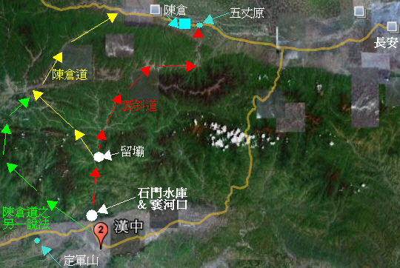
栈道
明修栈道暗度陈仓

Slide 5
栈的应用实例
生活中
食堂餐具(碗)洗净后叠放在一起，最先洗净的碗放在最下面，最后洗净的碗放在最上面。取用碗的时候最上面的被最先取用，最下面的碗被最后取用。过程满足先进后出。
程序中
函数调用的时候，若函数func1()执行过程调用了func2()。那么，当func2()执行完成后才能返回接着执行func1()。因此，可以用栈来保存函数运行时的状态信息。

Slide 6
栈的顺序存储设计
数据结构设计 栈类型定义
#define MAXSTACK 100 // 数据空间
typedef StructStack
{
int top ; // 栈顶位置
StackEntry entry[MAXSTACK] ; // 域entry用于存放数据元素
} Stack, *StackPtr ;
约定top用于存放栈顶元素的位置，因此top == -1表示空栈，top==MAXSIZE-1表示栈满

Slide 7
顺序栈
入栈时top指针加1；出栈时top指针减1
溢出
顺序栈的数据元素空间大小是预先分配
当空间满时再进行入栈操作产生的溢出称为上溢
当栈为空时再进行出栈操作产生的溢出称为下溢

Slide 8
队列
队列是特殊的线性表：
限定只能在表的一端(队头，front)进行插入。
限定只能在表的另一端(队尾，rear)进行删除。
队列的空满
队列中元素个数为零 – 空队列
队列中元素个数达到上限– 满队列
出队
a1 a2 a3…………………….an
入队
front
rear

Slide 9
队列的应用实例
生活中
日常生活中排队的例子很多。如乘坐公共汽车，食堂就餐排队，超市商店收银结算等。先来的排在队列前面，后来的排在队列后面。
队列前面的人先被服务，先离开。
队列后面的人后被服务，后离开。
程序中
如Windows这类多任务操作系统中，应用程序相应“消息”的过程。
用户点击鼠标，敲击键盘，拖动窗口等操作都会导致“消息”发送到应用程序。系统为每个应用程序都创建一个队列，用来存放发送给该程序的消息。应用程序的处理过程就是从消息队列不断读取和依次给予响应的过程。

Slide 10
队列的顺序存储
数据结构设计 队列类型定义
#define MAXQUEUE 10
typedef struct queue
{
int front, rear; /*分别指示对头和队尾数据元素的位置*/
QueueEntry entry[MAXQUEUE]; /*数据元素存储空间 */
} Queue,*QueuePtr; /*定义为新的数据类型*/
约定：队头指针指向队头元素前面一个位置，队尾指针指向队尾元素位置。

Slide 11
队列的假上溢现象
考虑这样的队列操作过程：
初始为空队列；
随后数据元素a1,a2,a3依次入队；
然后数据元素a4, a5, a6, a7, a8依次入队；
a1到a5依次出队；
然后数据元素a9入队。

Slide 12
如何解决 假溢出 问题
方法一
固定队头指针永远指向数据区开始位置；
如果数据元素出队，则将队列中所有数据元素前移一个位置，同时修改队尾指针。
方法二
视为“循环顺序队列”实现方法
front=(front+1)% MAXQUEUE；
rear=(rear+1)% MAXQUEUE；

Slide 13
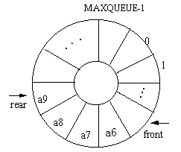
循环顺序队列

Slide 14
循环队列假上溢问题
考虑 循环顺序队列
有什么问题？
front
rear
5
rear
4
0
J5
3
1
2
队满和队空时，均有sq-> front == sq-> rear。
因此，只凭sq-> front == sq-> rear还无法区分是满还是空。
如何判定队满还是空？是循环队列要解决的新问题。
J4
5
J6
J4,J5,J6出队
4
0
3
1
2
队空. 有sq-> front== sq->rear
front
J7,J8,J9入队
J5
初始状态
J4
J6
4
5
0
front
3
1
J9
2
J7
rear
J8
队满. 有sq-> front== sq->rear

Slide 15
解决循环队列判空和判满问题
方案1. 设置一个标志位以区别队空/队满。
初始化队列时
sq-> front = sq-> rear，标志位flag=false
入队后，置标志位 flag = true
出队后，置标志位 flag = false
front == rear && flag == true //队满
front == rear && flag == false //队空

Slide 16
解决循环队列判空和判满问题
方案2. 少用(牺牲)一个元素的存储空间。
队空：front= =rear
队满：(rear+1)%M= =front
方案3. 用一个计数变量来记载队列中的元素个数。
初始化队列时c=0;
当入队时，计数变量＋1（ c++）
当出队时，计数变量－1 （c--）
当计数变量 c＝maxsize 时，队满
当计数变量 c＝0 时，队空

Slide 17
解决循环队列判空和判满问题
方案1：设置标志位，本质上解决问题。
方案3：采用第三方计数器来确认队列状态。
队满和队空时，均有
sq->front == sq->rear
方案2：牺牲一个存储空间，不允许队满时头尾指针同时指向相同单元。

Slide 18
队列链式存储结构

Slide 19
第一章 线性表
栈和队列 结束

